Slide 1


Slide 2

Coordenação e Colaboração entre Controle Interno e Controle Externo
Situação atual da função auditoria interna no Brasil
Oportunidades de melhoria em colaboração

Slide 3
Levantamento Nacional de Governança Pública
TC: 020.830\2014-9
Relator: Ministro Augusto Nardes
Julgamento: 27/05/2015
Notes:
PARTICIPAÇÃO DA ATRICON + IRB + 29 TRIBUNAIS DE CONTAS (DOS 34 EXISTENTES)
POLÍTICAS PÚBLICAS SÃO TRANVERSAIS, COM A PARTICIPAÇÃO DA UNIÃO, ESTADOS E MUNICIPIOS
EX: SAÚDE, EDUCAÇÃO
O CIDADÃO É BRASILEIRO. NÃO HÁ QUE SE FALAR EM CIDADÃO FEDERAL, CIDADÃO ESTADUAL E CIDADÃO MUNICIPAL

Slide 4



Cooperação entre os
Tribunais de Contas do Brasil
Acordo de Cooperação Técnica
Tribunais de Contas brasileiros
(29 dos 34)
Notes:
PARTICIPAÇÃO DA ATRICON + IRB + 29 TRIBUNAIS DE CONTAS (DOS 34 EXISTENTES)
POLÍTICAS PÚBLICAS SÃO TRANVERSAIS, COM A PARTICIPAÇÃO DA UNIÃO, ESTADOS E MUNICIPIOS
EX: SAÚDE, EDUCAÇÃO
O CIDADÃO É BRASILEIRO. NÃO HÁ QUE SE FALAR EM CIDADÃO FEDERAL, CIDADÃO ESTADUAL E CIDADÃO MUNICIPAL

Slide 5
Objetivos do trabalho
Obter um primeiro retrato da situação de governança dos entes públicos em todas as esferas;
Fornecer aos gestores subsídios sobre como amadurecer as estruturas de governança para aumentar a efetividade das ações governamentais; e
Subsidiar avaliações de risco, de modo a prevenir o mau uso dos recursos.
Notes:
OBJETIVOS E FINALIDADES DO TRABALHO:
Obter um retrato da situação de governança dos entes públicos em todas as esferas.
Fornecer aos gestores subsídios sobre como amadurecer as estruturas de governança
Subsidiar avaliações de risco, de modo a prevenir o mau uso dos recursos.

Slide 6
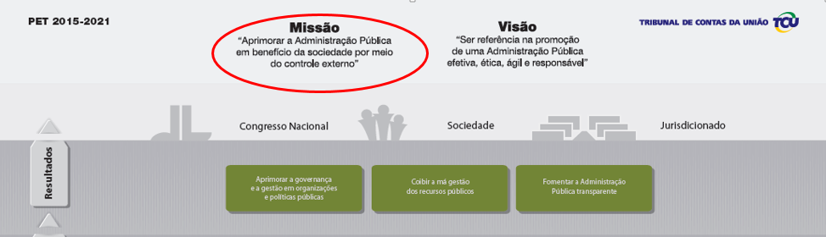
Importância do trabalho
Atuação coordenada - nova vertente de atuação do controle externo;
Benchmarking para os gestores e percepção dos tribunais de contas como parceiros;
Aprimoramento da governança na Adm. Pública – a identificação das causas permite a adoção de medidas corretivas.
Notes:
Atuação harmônica e coordenada entre os agentes de controle com vistas a melhoria na qualidade da prestação dos serviços públicos à sociedade.
Benchmarking: Oportunidade para que os gestores recebam:
um retrato da situação da sua organização em comparação aos demais órgãos e entidades da Administração Pública
percebam os tribunais de contas como parceiros na busca de soluções para o aprimoramento da máquina pública.
Trabalho compatível com a missão do TCU: APRIMORAR A ADMINISTRAÇÃO PÚBLICA EM BENEFÍCIO DA SOCIEDADE

Slide 7
Números - Levantamento nacional
12.259 convidadas
Federal | 380
Estadual | 893
Municipal | 6.497
Total | 7.770 *
* Respostas válidas (foram recebidas 8.170 respostas)
Notes:
Foram convidados 12.259 órgãos e entidades da Administração Pública(da União, Estados e Municípios)
Realização de uma auto-avaliação
Recebemos 8.170 respostas
7.770 respostas foram consideradas válidas (aquelas que não apresentaram inconsistências)
380 da união
893 dos estados
6.497 dos municípios

Slide 8
Índice de Governança (geral)
Questionário simplificado: 14 das 32 práticas recomendadas pelo TCU
Aponta deficiências nos três mecanismos (Liderança, Estratégia, Controle).
Notes:
ANÁLISE DO INDÍCE DE GOVERNANÇA GERAL (COM UNIÃO, ESTADOS E MUNICÍPIOS)
Sugere deficiências significativas em todos os três mecanismos do modelo de autoavaliação.
Liderança, Estratégia e Controle
Aproximadamente 50% dos respondentes estão no estágio inicial da governança, enquanto apenas 16%, no estágio aprimorado.
Em todos os mecanismos, a situação majoritária é a inicial

Slide 9
Índice de Governança (federal)
Observação: somente práticas do questionário simplificado
Notes:
O INDÍCE DE GOVERNANÇA NA ESFERA FEDERAL APRESENTA CENÁRIO MENOS GRAVOSO QUE O GERAL:
O TCU vem realizando, sistematicamente, levantamentos para conhecer melhor a situação da governança no setor público e assim estimular suas organizações a adotarem as boas práticas de governança.
Até o momento, já haviam sido realizados, na esfera pública federal, sete levantamentos:
quatro de governança e gestão de tecnologia da informação (TI);
um da maturidade em gestão de riscos da administração pública federal indireta;
um de governança e gestão de pessoas; e
um de governança e gestão das aquisições.

Slide 10
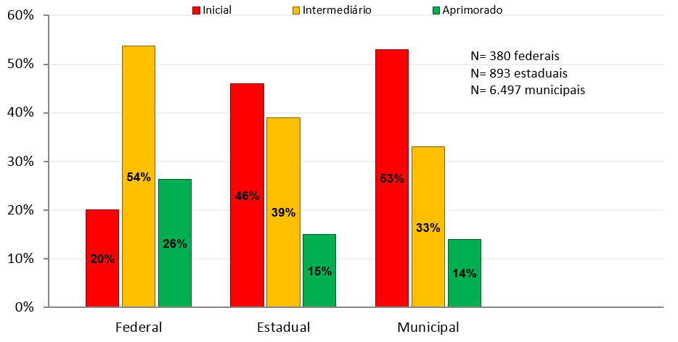
iGG por esfera
Notes:
IGG POR ESFERA (FEDERAL, ESTADUAL E MUNICIPAL)
A SITUAÇÃO FEDERAL É MAIS CONFORTÁVEL EM TODOS OS ESTÁGIOS
OS MUNICÍPIOS ENCONTAM-SE EM SITUAÇÃO MAIS CRÍTICA
IMPORTANTE: O ENTE MAIS PRÓXIMO DA POPULAÇÃO (MUNICÍPIO) É AQUELE EM PIOR SITUAÇÃO

Slide 11
Gestão de Riscos (geral)
C1.1 - Estabelecer estrutura de gestão de riscos
70%!
Notes:
70% de todas as organizações estariam em estágio de capacidade inicial na prática C1.1 “Estabelecer estrutura de gestão de riscos”, o que indica a ineficácia da gestão de riscos nessas organizações, em contrariedade às boas práticas de governança sugeridas por organismos internacionais.

Slide 12
Gestão de Riscos (federal)
C1.1 - Estabelecer estrutura de gestão de riscos
80%!
Notes:
69% das organizações federais declararam que o processo de gestão de riscos não está implantado (C1.1.2).

Slide 13
Controle - Gestão de Riscos
70% de todas as organizações e 80% das organizações federais não estabelecem adequadamente a estrutura de gestão de riscos
A auditoria interna é fator crítico de sucesso na mudança desse cenário
Notes:
GESTÃO DE RISCOS
70% de todas as organizações e 80% das organizações federais não estabelecem adequadamente a estrutura de gestão de riscos
69% das organizações federais e 49% de todas as organizações declararam que o processo de gestão de riscos não está implantado

Slide 14
Controles internos nas Normas de Auditoria do TCU
“A avaliação de riscos e de controle interno visa a avaliar o grau em que o controle interno de organizações, programas e atividades governamentais assegura, de forma razoável, que na consecução de suas missões, objetivos e metas, os princípios constitucionais da administração pública serão obedecidos [...]”
Notes:
Municípios com menos de 100 mil habitantes
Prefeito e presidente da câmara de vereadores responderão, cada um, um questionário simplificado.
Municípios entre 100 mil e 1 milhão de habitantes
Prefeito e presidente da câmara de vereadores responderão, cada um, um questionário completo.
Municípios acima de 1 milhão de habitantes
Cada organização (*) do poder executivo municipal responderá um questionário completo.
Prefeito e o presidente da câmara de vereadores responderão, cada um, um questionário completo.
Esfera estadual
Cada organização do poder executivo responderá, cada um, um questionário completo.
Titulares dos poderes executivo, legislativo e judiciário, do ministério público, da defensoria pública e dos tribunais de contas responderão, cada um, um questionário completo.
Esfera federal
organizações responderão, cada uma, um questionário completo.

Slide 15
Controle - Auditoria Interna
41% de todas as organizações e 31% das organizações federais estariam em estágio inicial em “Assegurar que a auditoria interna adicione valor à organização”;
24% das organizações federais e 43% de todas as organizações declararam não terem definido as diretrizes para que a função de auditoria interna contribua para a melhoria dos processos de governança, de gerenciamento de riscos e controles.
Notes:
AUDITORIA INTERNA
41% de todas as organizações e 31% das organizações federais em estágio inicial em “Assegurar que a auditoria interna adicione valor à organização”
24% das organizações federais e 43% de todas as organizações declararam não terem definido as diretrizes para que a função de auditoria interna contribua para a melhoria dos processos de governança, de gestão e de gerenciamento de riscos

Slide 16
Coordenação e Colaboração
CE + CI
Oportunidades de melhoria

Slide 17
Aprofundar estratégia do TCU
Recomendações
(3)
Critérios de auditoria
(6)
TCU
OGS/OCG
Normatização, orientações, fiscalizações
Ações de controle
(1)
(5)
Boas práticas
Situação de Governança e Gestão
(4)
Adm. Pub.
(2)
Mais e melhores serviços
Ratifica
legitimidade
(7)
(8)
Sociedade

Slide 18
Diagnósticos TCU com recomendações
Exemplo no TC: 020.830\2014-9 (julgado ontem)
  Elaborar modelo de governança e positivá-lo (OGS: Casa Civil, CNJ e CNMP)
    Princípios, estratégia, gestão de riscos, auditoria interna, responsabilidade da liderança e do conselho (ou da autoridade supervisora)
  Elaborar modelo de governança próprio (TCU, CD e SF)
  Enviar relatórios de feedback aos órgãos e entidades que responderam ao questionário
  Compartilhar dados com OGS e partícipes

Slide 19
Oportunidades
Prosseguir e refinar as avaliações sistêmicas
Ampliar as auditorias sobre o funcionamento do sistema de controle interno, especialmente em relação à prática de auditoria interna e de gestão de riscos

Slide 20
Oportunidades
Apoiar o desenvolvimento de programas de capacitação, p.ex.
  recente parceria ENAP + TCU)
  palestras e cursos de especialização em CI e AI
  estímulo à certificação de profissionais em AI
Apoiar o aperfeiçoamento de normativos/referenciais de práticas de controle interno

Slide 21

Obrigado!
Cláudio Silva da Cruz, MSc, CISA, CGEIT
Assessor COESTADO/TCU
Fone: (61) 3316-7311
coestado@tcu.gov.br

